Slide 1



Sistema integrado de segurança e gestão de energia (SISGE)
Tomar, Dezembro de 2015
Mestrado em Engenharia Eletrotécnica
Especialização em controlo e eletrónica industrial
Tiago Alexandre Martins Fernandes

Slide 2
Introdução
Tomar, Dezembro de 2015
Objetivos
Sistema desenvolvido
Demonstração
Conclusões
Mestrado em Engenharia Eletrotécnica

Slide 3
Objetivos
Tomar, Dezembro de 2015
Medir e analisar consumos de energia
Monitorizar os custos com a energia
Possibilitar a monitorização de produção
Proteger pessoas e bens
Monitorizar variáveis ambientais
Atua de forma autónoma
Mestrado em Engenharia Eletrotécnica

Slide 4
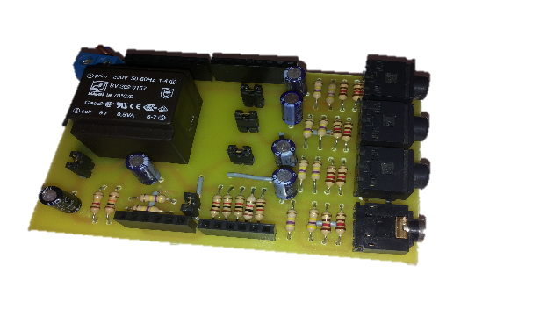

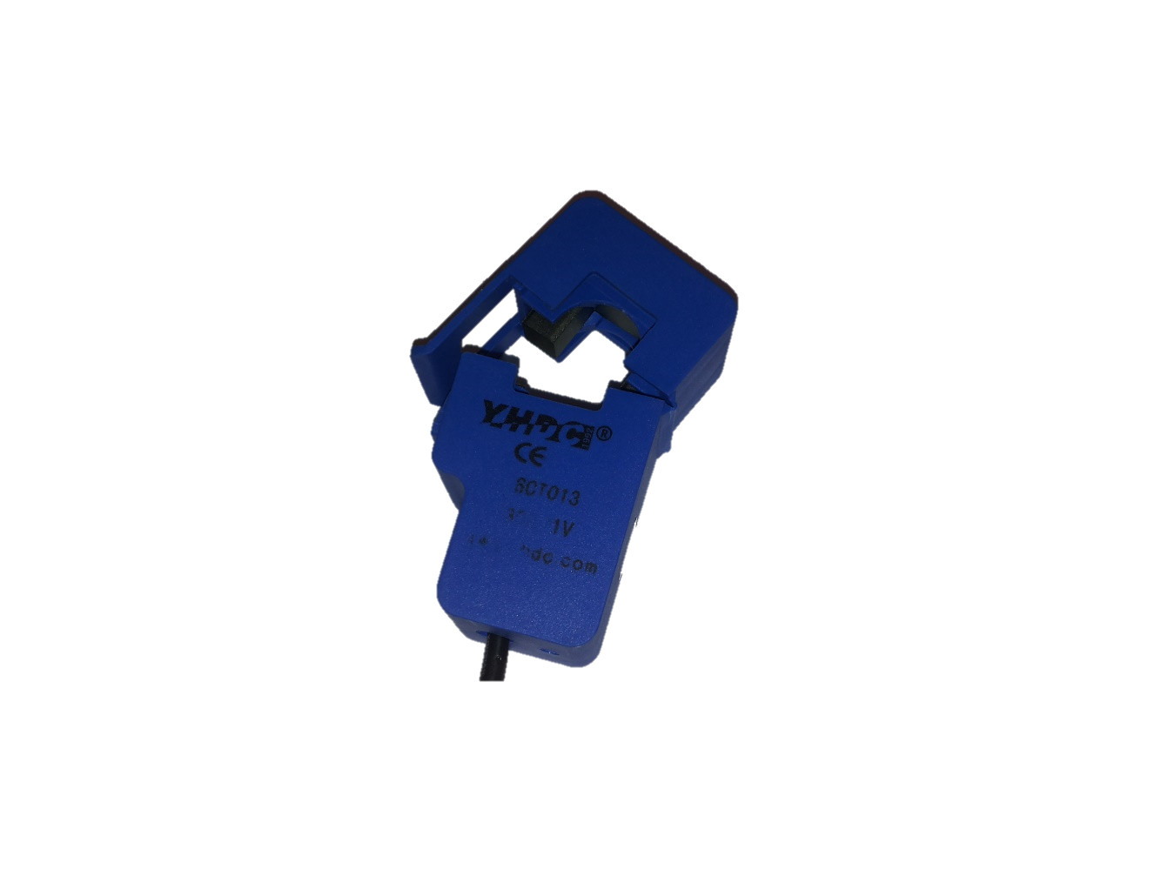
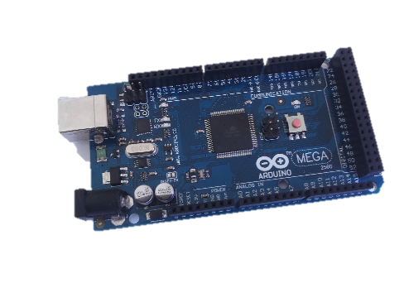
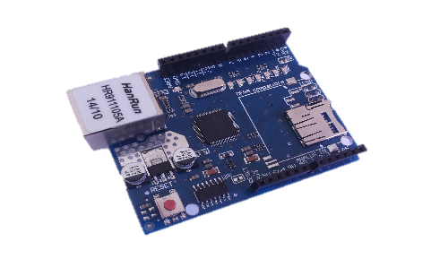

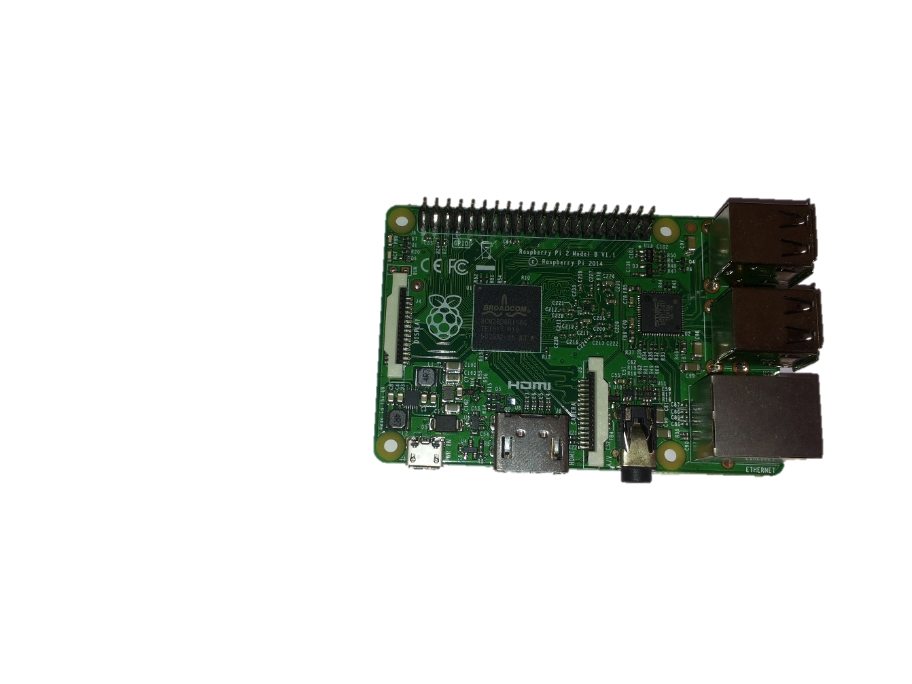

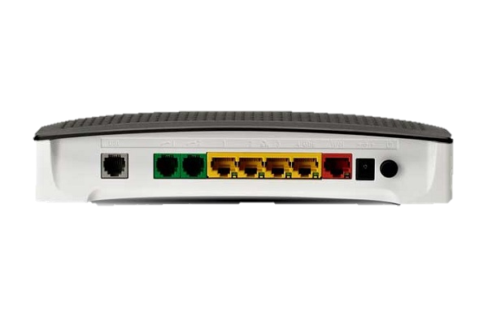
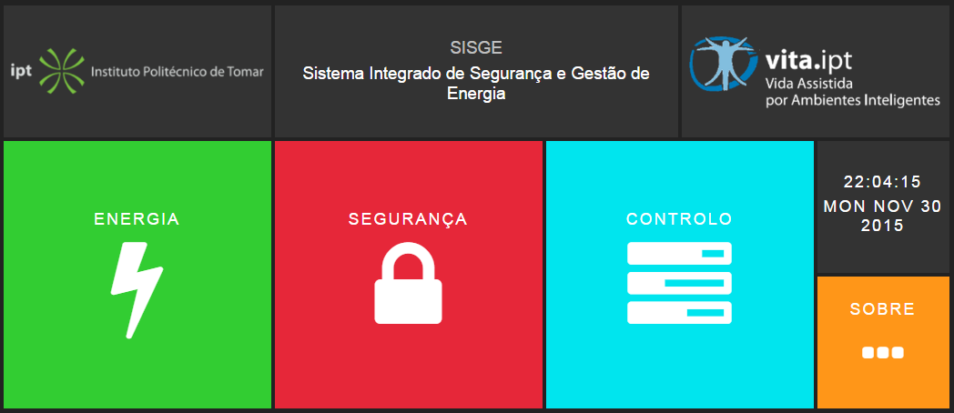
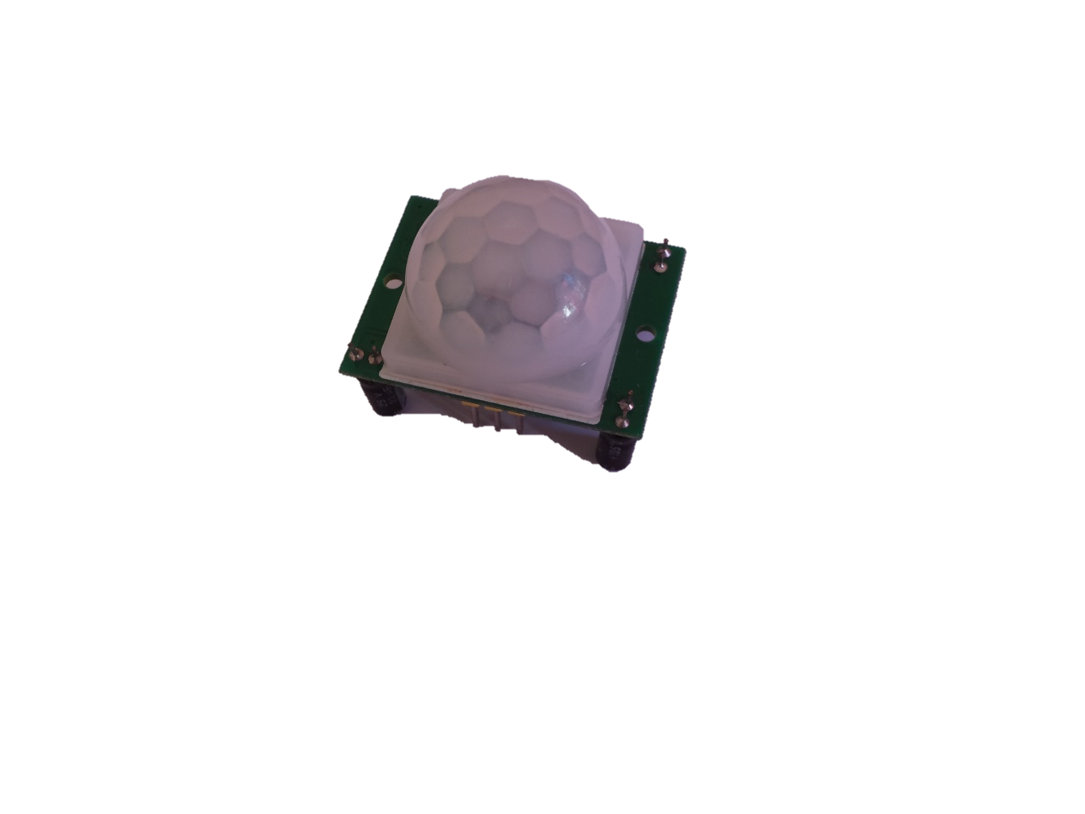
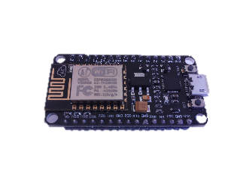

SISGE
Tomar, Dezembro de 2015
Unidade de Energia
Unidade Central
Placa de captação de sinais
Ethernet Shield
Raspberry Pi 2
Sensor
Corrente
Arduino Mega 2560
Unidade de Segurança
Router
NodeMCU
PIR
Tiago Alexandre Martins Fernandes

Slide 5

MQTT
Tomar, Dezembro de 2015
Cliente A
Broker
(Servidor)
Cliente B
Subscreve
tópico casa/temperatura
Envia para
tópico casa/temperatura
Funcionamento:
Subscrição ou publicação em tópicos
Estrutura semelhante aos sistemas de arquivo
e.g. casa/quarto/temperatura
Recebe mensagens
publicadas no
tópico casa/temperatura
Publicar e subscrever tópicos
Meio de transporte agnóstico
Ligações por TCP/IP
Três níveis de qualidade de serviço (QoS)
Mestrado em Engenharia Eletrotécnica

Slide 6
Unidade Central
Tomar, Dezembro de 2015
Quadcore
900MHz
1GB RAM
Disco 16GB
Computador Raspberry PI 2
Responsabilidades:
Manipular e guardar os dados vindos dos sensores
Controlar as comunicação entre unidades
Gerir a interface do utilizador
Fundamentos tidos em conta na sua escolha:
Baixo custo
Dimensões reduzidas
Futuros desenvolvimentos (GPIO)
Mestrado em Engenharia Eletrotécnica

Slide 7
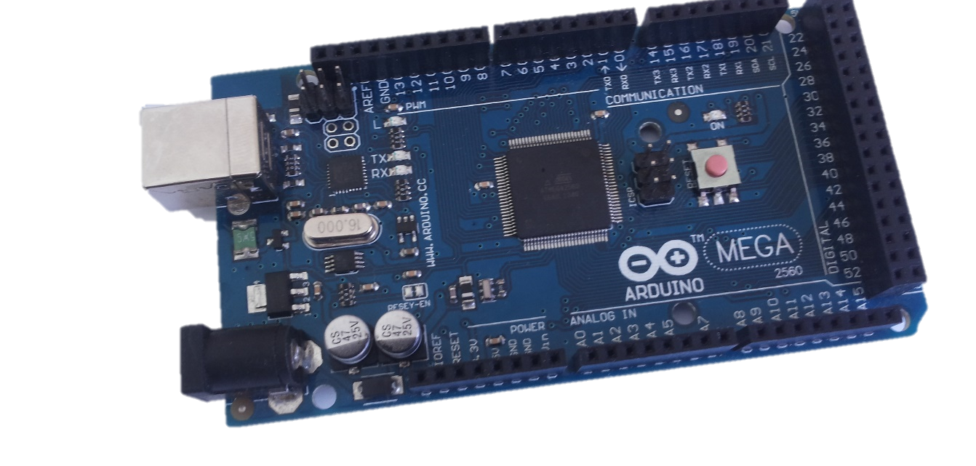
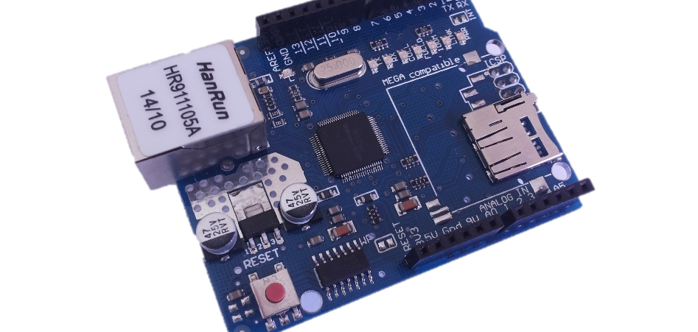
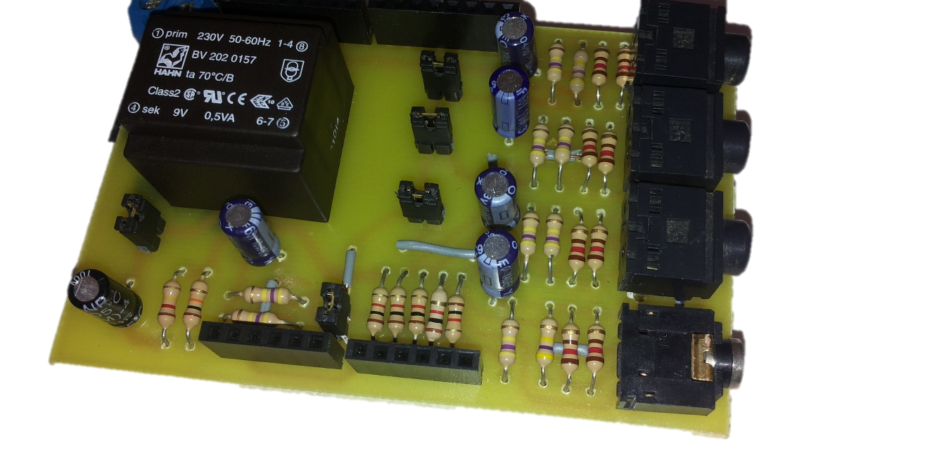
Unidade de Aquisição de Dados - Energia
Tomar, Dezembro de 2015
Placa de desenvolvimento Arduino MEGA 2560
Shiled Ethernet Arduino
Placa de aquisição de dados
Fundamentos da sua escolha:
Custo Reduzido
Boa capacidade de processamento de sinais
Elevado número de portas
Responsabilidades:
Leitura dos valores da tensão e corrente
Cálculo da potência ativa, potência aparente e fator de potencia
Cálculo da energia consumida
Envio da informação para a unidade central
Ação sobre atuadores
Mestrado em Engenharia Eletrotécnica

Slide 8



Medição de energia
Tomar, Dezembro de 2015
$$E=\int_{0}^{T}{p\left(t\right) dt=P ×T}$$
(Wh)
$$P≡\frac{1}{T}\int_{0}^{T}{u\left(t\right)×i\left(t\right)dt}≡ U×I×cosφ (W)$$
Valores eficazes (Root Mean Square)
Contínuo
Formas de onda sinusoidais da tensão e corrente
$$P=\frac{1}{N}\int_{0}^{N−1}{U\left(n\right)×I\left(n\right) (W)}$$
Valores eficazes
Discreto
Formas de onda sinusoidais distorcidas pela soma de harmónicos de alta frequência
(1)
(2)
(3)
Mestrado em Engenharia Eletrotécnica

Slide 9


Tensão e Corrente
Tomar, Dezembro de 2015
Tensão
Corrente
$$U=\sqrt{\frac{\sum_{n=0}^{N−1}{U^{2}\left(n\right)}}{N}} (V)$$
Valor eficaz da tensão
$$I=\sqrt{\frac{\sum_{n=0}^{N−1}{I^{2}\left(n\right)}}{N}} (A)$$
Valor eficaz da corrente
Mestrado em Engenharia Eletrotécnica

Slide 10
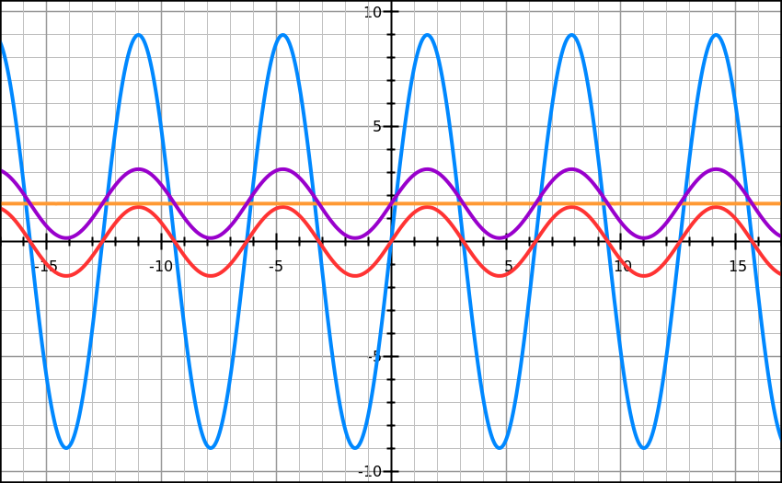
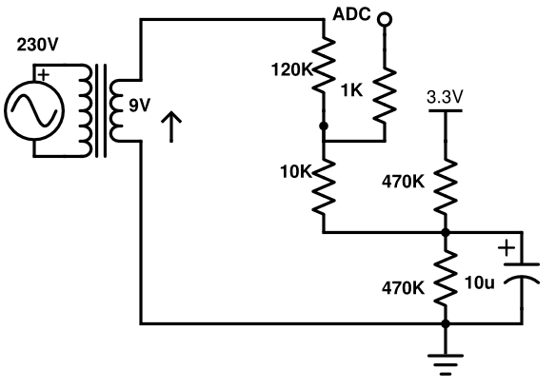
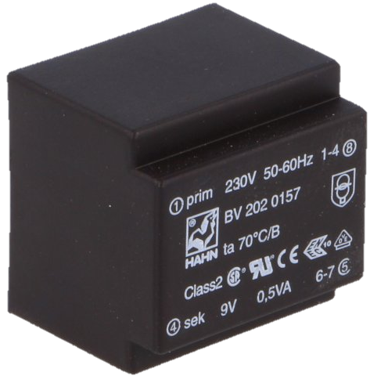
Leitura da Tensão
Tomar, Dezembro de 2015
Guarda última leitura
Transformador 230V AC / 9V AC
ADC Arduino 5V máx.
Tensão de offset para tornar o sinal positivo
Hahn BV 202
Lê tensão de amostra
Filtra leitura
Calibração
Calcula valor aproximado
Mestrado em Engenharia Eletrotécnica

Slide 11
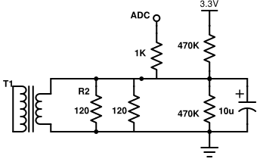
Leitura da Corrente
Tomar, Dezembro de 2015
Guarda última leitura
Transformador de corrente
Tensão de offset para tornar o sinal positivo
Resistência de Barden
YHDC SCT 013-030
Lê tensão de amostra
Filtra leitura
Calcula valor aproximado
Mestrado em Engenharia Eletrotécnica

Slide 12


Energia, Potência Aparente e Fator de Potência
Tomar, Dezembro de 2015
Energia
Potência Aparente
Fator de potência
Inicia contagem
$$S=\sqrt{\frac{\sum_{n=0}^{N−1}{U^{2}\left(n\right)}}{N}}×\sqrt{\frac{\sum_{n=0}^{N−1}{I^{2}\left(n\right)}}{N}}$$
$(VA)$
$$FP=\frac{P}{S}$$
Obtém tensão e corrente
Calcula potência
(4)
(5)
Calcula valor aproximado
Mestrado em Engenharia Eletrotécnica

Slide 13
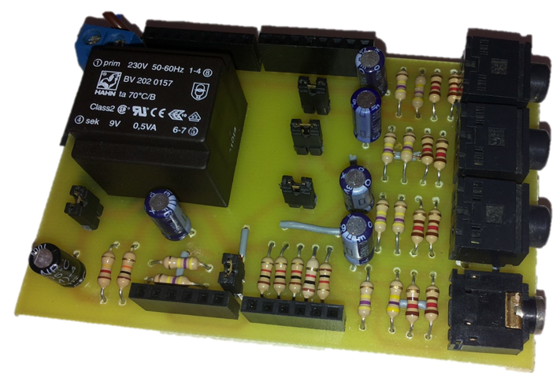
Placa de aquisição de dados
Tomar, Dezembro de 2015
Base Shield Arduino
1 Entrada para medição de tensão
4 Entradas para medição de corrente
Placa de circuito impresso desenvolvida
Mestrado em Engenharia Eletrotécnica

Slide 14
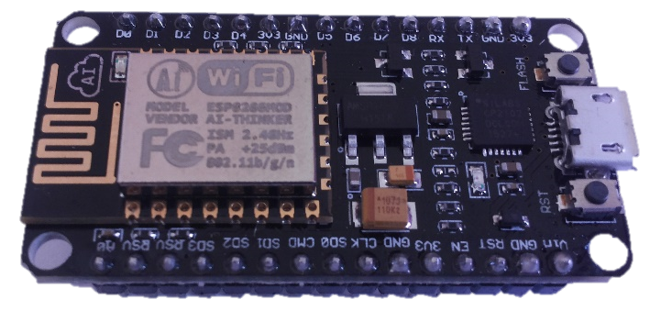
Unidade de Aquisição de Dados - Segurança
Tomar, Dezembro de 2015
Placa de desenvolvimento NodeMCU 2
Responsabilidades:
Aquisição de informação de sensores lógicos
Envio da informação para a unidade central
Fundamentos tidos em conta:
Baixo custo
Wi-Fi
Reduzidas dimensões
Mestrado em Engenharia Eletrotécnica

Slide 15
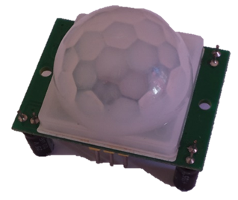
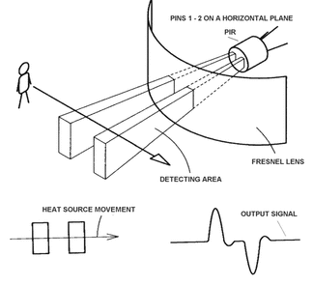
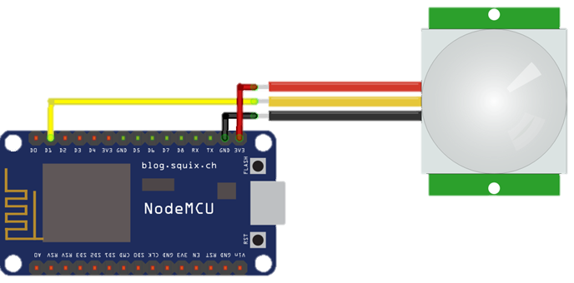
Deteção de Movimentos
Tomar, Dezembro de 2015
Ativo?
Não
Tempoinativo
Não
Sim
Sim
Sensor piroelétrico (PIR)
Envia aviso
Informa desativação
Inicia contagem
HC-SR501
Funcionamento PIR [2]
Mestrado em Engenharia Eletrotécnica

Slide 16
Fluxo de informação
Tomar, Dezembro de 2015
Unidade Central
Informação
Mosquitto
Informação
Unidades Periféricas
Unidades Periféricas
MySQL
MQTT
Node Red
Serviços HTTP (Rest)
Queries SQL
Interface Utilizador
Mestrado em Engenharia Eletrotécnica

Slide 17
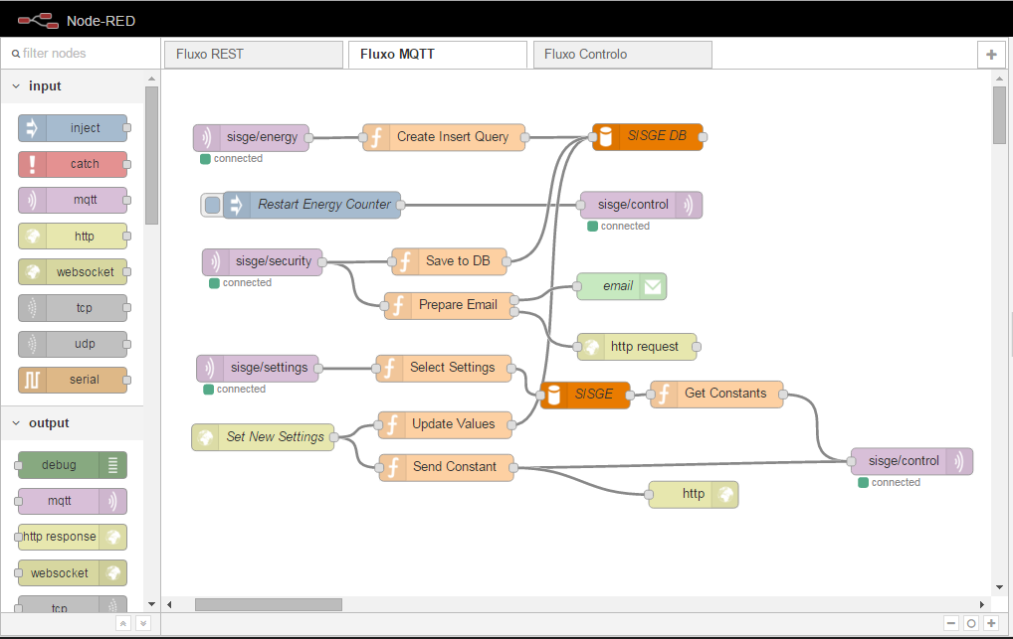
NODE RED
Tomar, Dezembro de 2015
Responsabilidades:
Receção e inserção em base de dados
Envio de definições para as unidades periféricas
Seleção e envio para a interface
Alteração de estados
Ambientes:
Fluxo Rest
Fluxo MQTT
Fluxo Controlo
Mestrado em Engenharia Eletrotécnica

Slide 18
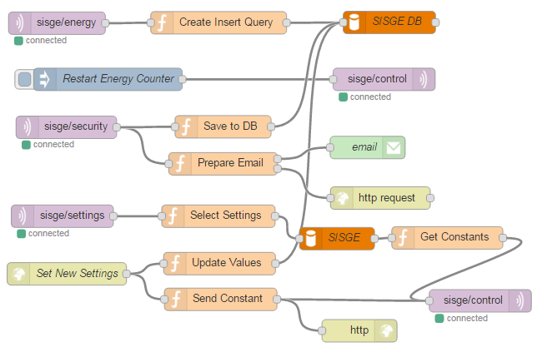
Fluxo MQTT
Tomar, Dezembro de 2015
Energy:
Receção de mensagem
Criação de Query SQL
Execução em base de dados
Security:
Receção de alerta
Criação de Query SQL de email
Envio de notificação para a interface e email
Settings:
Receção de pedido de configurações
Criação de Query SQL
Execução em base de dados
Envio de configurações para o tópico
Mestrado em Engenharia Eletrotécnica

Slide 19
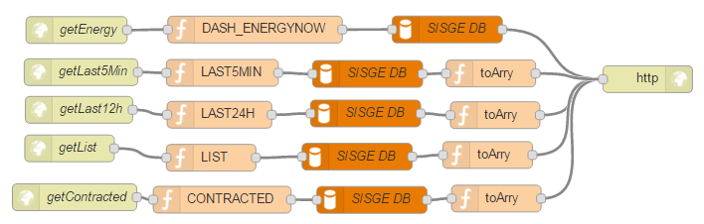
Fluxo Rest
Tomar, Dezembro de 2015
Funcionamento:
Receção de pedido Rest
Criação de Query SQL
Execução de Query na base de dados
Transformação da resposta em linguagem Json
Devolução de resposta ao solicitador do pedido
Mestrado em Engenharia Eletrotécnica

Slide 20
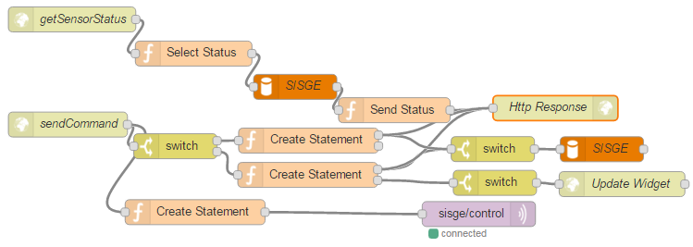
Fluxo Controlo
Tomar, Dezembro de 2015
Funcionamento:
Receção de pedido
Criação de Query SQL
Execução em base de dados
Criação de resposta Json
Envio de resposta
Receção de definições
Criação de mensagem e Query SQL
Execução em base de dados
Envio de resposta para o tópico e interface
Mestrado em Engenharia Eletrotécnica

Slide 21
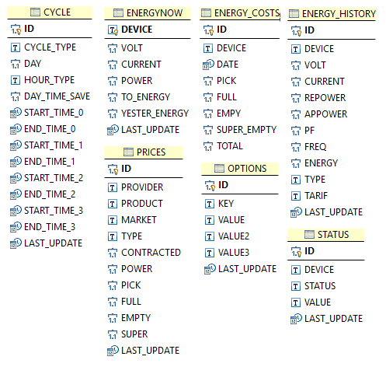
Base de Dados
Tomar, Dezembro de 2015
Options: Definições da aplicação
Energy_history: Histórico de medições
Eergynow: Pricipais indicadores
Energy_costs: Custo diário por tipo de hora e total
Cycle: Cliclos horários
Prices: Preços por serviço
Status: estado lógico dos sensores
Vistas de base de dados
Triggers e eventos
Mestrado em Engenharia Eletrotécnica

Slide 22
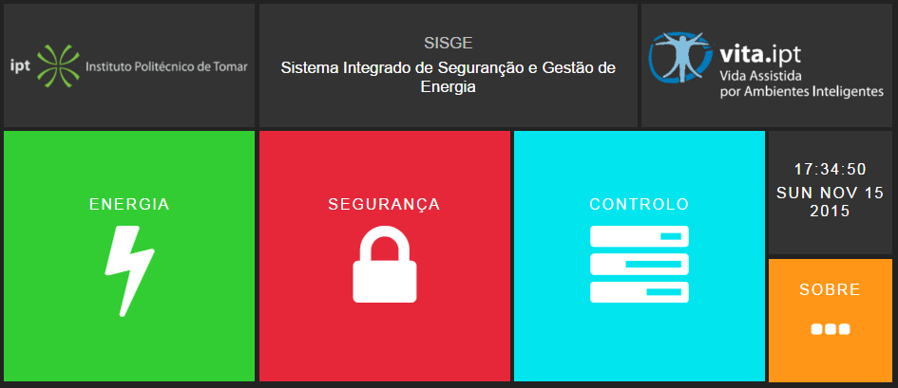
Interface do Utilizador
Dashing
Tomar, Dezembro de 2015
Opensource
Widgets
Corre sobre a aplicação Sinatra
HTML, Javascript e Ruby
Página principal SISGE
Tiago Alexandre Martins Fernandes

Slide 23
Dashing
Tomar, Dezembro de 2015
Script Ruby
Página Principal
(HTML)
Indicadores
Gráficos
HTML
Serviços Rest internos
Node Red
Botões
CoffeeScript
CSS
Mestrado em Engenharia Eletrotécnica

Slide 24
Demonstração
Tomar, Dezembro de 2015
Mestrado em Engenharia Eletrotécnica

Slide 25
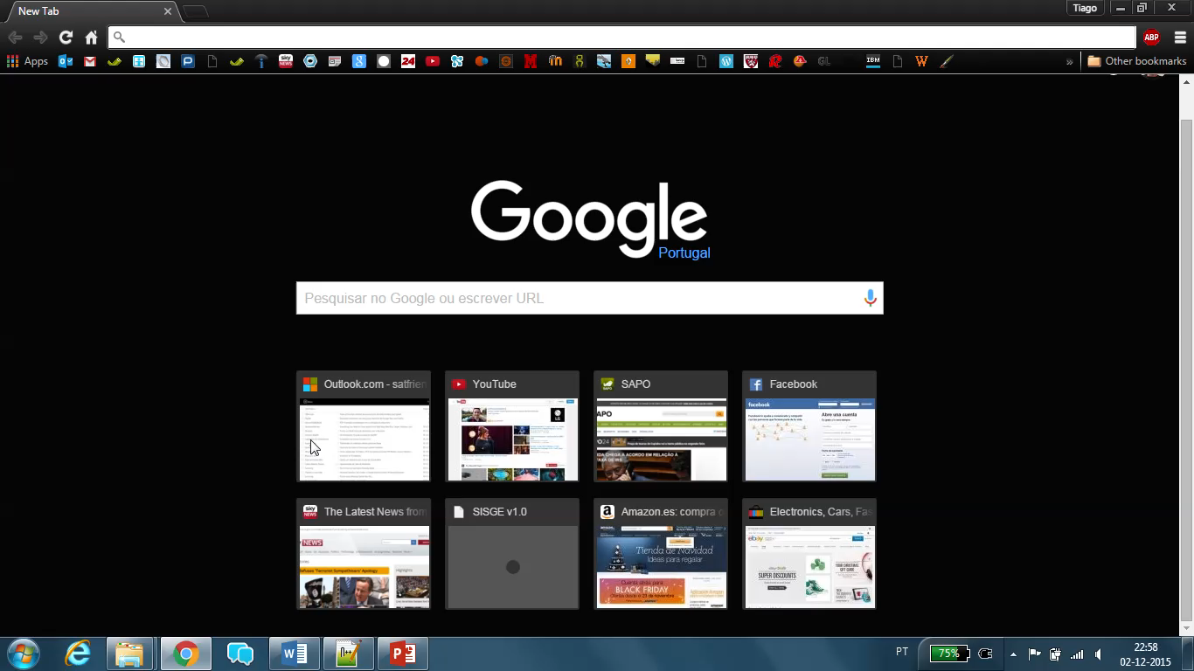
Demonstração
Tomar, Dezembro de 2015
Mestrado em Engenharia Eletrotécnica

Slide 26
Conclusão
Tomar, Dezembro de 2015
MQTT permite implementações rápidas
Medição dos consumos em tempo real
Informação do custo atual
Identificação da origem dos consumos
Valores aproximados devido às técnicas utilizadas
Deteção de presença é simples e eficaz
Mestrado em Engenharia Eletrotécnica

Slide 27
Bibliografia
Tomar, Dezembro de 2015
[1] – Adafruit PIR Sensor: https://learn.adafruit.com/downloads/pdf/pir-passive-infrared-proximity-motion-sensor.pdf
Mestrado em Engenharia Eletrotécnica

Slide 28
Obrigado
Tomar, Dezembro de 2015
Mestrado em Engenharia Eletrotécnica

